Slide 1
新聘教師作業流程說明會
報告人：人事室 高嘉敏專員

Slide 2
簡報大綱
法令依據
教師聘任作業流程
作業流程檢核重點及常見錯誤
應繳證件清單
業務交流時間(Q＆A)

Slide 3
法令依據
一、教育人員任用條例
二、教育人員任用條例施行細則
三、專科以上教師資格審定辦法
四、專科以上學校教師資格送審作業須知
五、國立嘉義大學教師聘任及升等審查辦法
六、國立嘉義大學教師著作外審作業注意事項
七、國立嘉義大學各學院、系（所、中心、學位學程）教師聘任及升等審查要點（細則）

Slide 4
教師聘任作業流程

Slide 5
專任教師徵聘流程
簽准徵才公告
依據系務會議決議，簽會教務處審核該系招生及開課情形及人事室審核員額，並簽奉校長同意後進行公告徵才。
刊登師資公告
請系所務必確認人事室完成刊登。
召開系務會議
各系(所、中心)依據該單位缺額、課程需要，經系務會議議決徵聘啟事公告。

Slide 6
專任教師徵聘流程
系所相關會議進行資格審查
系務會議依據教育人員任用條例等相關規定及徵聘啟事公告條件先行查核後，提送系教評會推薦名單。
三級教評會審議
報到、聘書發給、教師資格送審

Slide 7
作業流程檢核重點及常見錯誤

Slide 8
(一)簽准徵才公告
系所是否有缺額？(如教師退離)
是否有召開系務會議討論徵聘啟事？
如系所調整工作年限，是否經系務會議討論特殊原因及另訂之工作年限，並記載於系務會議紀錄？
111年4月19日110學年度第5次校教評會決議略以，本校徵聘專任教師啟事專長條件：原則依本校統一訂定之2年工作年限，惟得由系所經系務會議討論無法以校訂工作年限標準遴聘之特殊原因及所需之工作年限，擬具公告啟事，簽陳校長核定後公告之。
系所於系務會議後，是否有會簽教務處、人事室，並陳校長核准？

Slide 9
(二)學歷確認：1、國內學歷
應徵者是否繳交學位證書或文憑影本？
如應聘者係繳交文憑影本，系所是否已查驗與正本相符？

Slide 10
(二)學歷確認：2、國外學歷驗證事宜
依據大學辦理國外學歷採認辦法辦理。
國外學歷符合下列各款規定者，始得採認：
（一）畢業學校應為已列入參考名冊者；未列入參考名冊者，應為當地國政府學校權責機關或其認定之教育專業評鑑團體所認可。(區分為查驗與查證)
（二）修業期限、修習課程，應與國內同級同類學校規定相當。
累計在當地學校修業期限達大學辦理國外學歷採認辦法第6條所訂期限(碩士學位至少須滿8個月；博士學位至少須滿16個月；碩士、博士學位同時於同校系（所）修習者至少須滿24個月)。修業期間計算方式請點超連結詳閱。
應聘者應繳交資料：(1)學位證書影本(須經我國駐外館處驗證)。(2) 國外學校歷年成績單影本 (須經我國駐外館處驗證)。(3)國外修業情形一覽表(須申請人簽名)(4)個人出入境紀錄正本(至內政部入出國及移民署申辦)

Slide 11
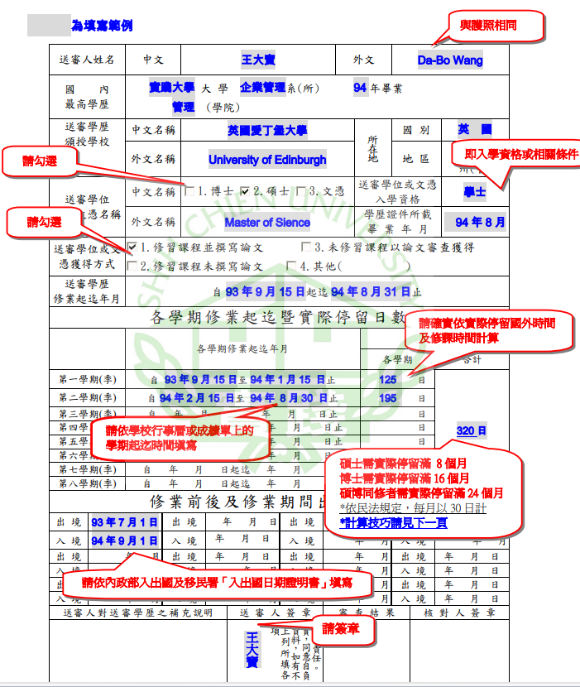
國外修業情形一覽表
註：「修業情形一覽表」填寫技巧：「各學期修業情形暨起迄年月」及「修業前後及修業期間入出境紀錄」等2欄內的日期填寫至『日』可方便計算修業期限。
回前一頁

Slide 12
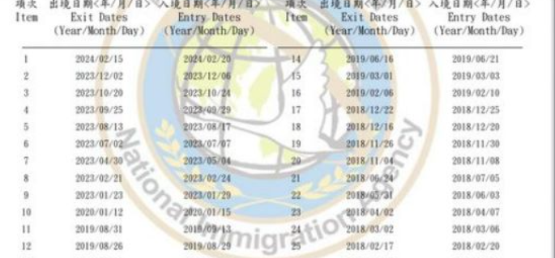
個人出入境紀錄正本
回前頁

Slide 13
2.1國外學歷查驗事宜
屬教育部認可之13個國家學位，且學校已列入參考名冊者，得以查驗代替查證之國外學位或文憑：美國、英國、法國、德國、奧地利、澳洲、紐西蘭、西班牙、加拿大、比利時、日本、瑞士、韓國。
教育部國際及兩岸教育司編印之冊列學校，查詢網址：https://depart.moe.edu.tw/ed2500/News.aspx?n=E8380E03A0E16960&sms=D2E10027BB4EC183
需經外交部駐外單位查驗：外交部駐外館處自99年6月10日起使用彩色防偽驗證貼紙辦理文件證明。

Slide 14
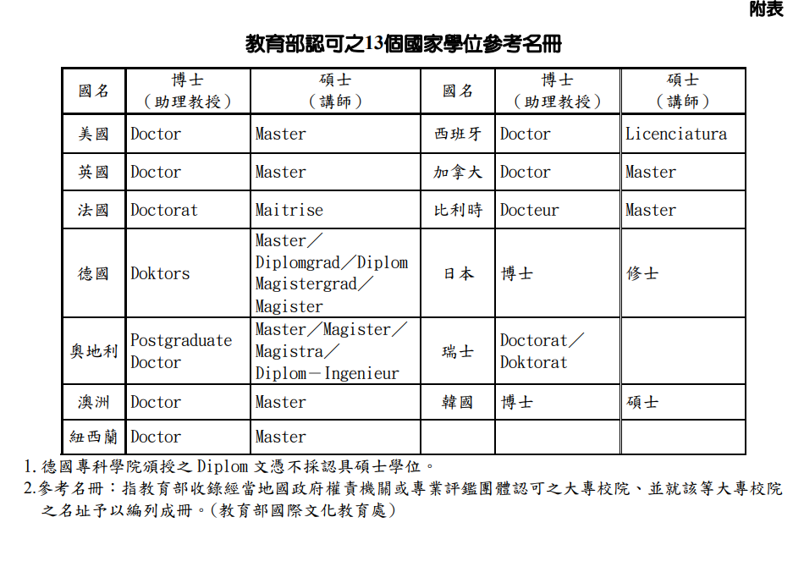
13個國家
回前頁

Slide 15
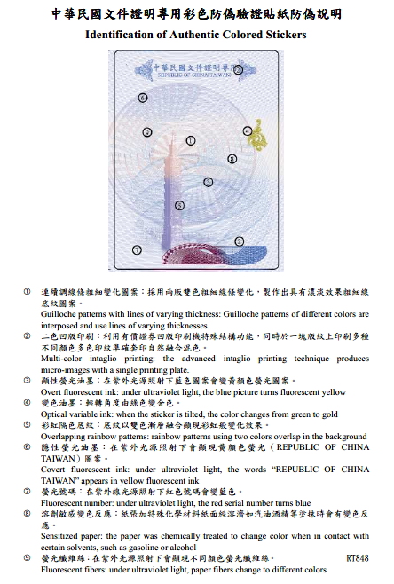
驗證資料範本
下一頁

Slide 16
修業期間如何計算？(1/3)
修業期間計算原則：
1、修業期限計算方式須以各國學制、學校行事曆、送審者入出境紀錄綜合判斷。依各該國學制規定須修習課程，且學校行事曆所載起迄時間核與送審人駐留於該留學國時間相符者，納入修業期限計算；依各該國學制規定，無須修習課程者，應以學校所載修業起迄時間證明代替。舉例如下：
(1)某位送審教師之國外學校某學期(Semester)起迄日期為95年9月1日至95年12月21日，該師入出境紀錄所載該時段入出境日期分別為：出境：95年9月5日、入境：95年12月25日，則該師該學期修業期限計算如下：26天(9月)+31天(10月)+30天(11月)+21天(12月)=108天。
(2)若教師取得學位係屬無需修習課程，以學校所載起迄時間證明代替者，其修業期限計算方式則以學校所載起迄時間(合計天數)扣除在台居留天數。
(3)根據民法第123條第2項規定，月或年非連續計算者，每月為30日；爰此，所稱碩士學位修業時間需滿8個月係指應滿240天，其餘修業期限之採計類推。
續下頁

Slide 17
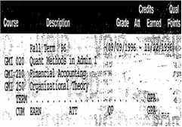
修業期間如何計算？(2/3)
（2）送審者如無法提供行事曆，部分學校之成績單亦會記載各學期(季)起迄時間，亦可作為計算之參考。（如下圖）
續下頁

Slide 18
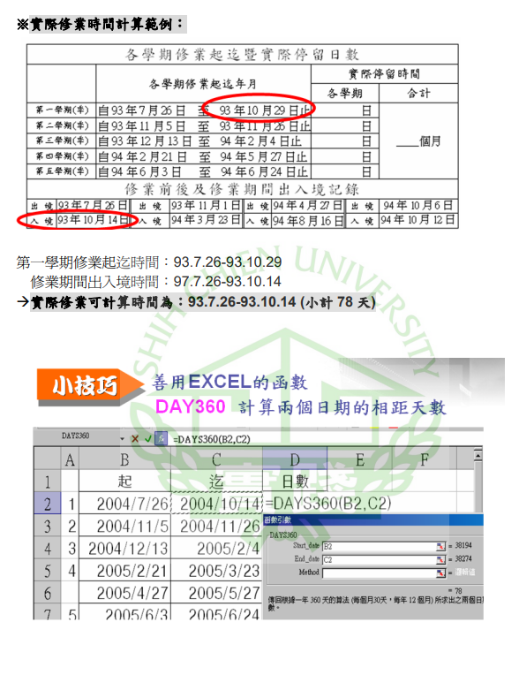
修業期間如何計算？(3/3)
回簡報

Slide 19
2.2 國外學歷查證事宜
非屬教育部認可之13個國家學位，由系(所)辦理查證作業，請檢具應徵者相關資料函送教育部駐外單位查證。
國外學歷符合下列各款規定者，始得採認：
（一）畢業學校應為已列入參考名冊者；未列入參考名冊者，應為當地國政府學校權責機關或其認定之教育專業評鑑團體所認可。
（二）修業期限、修習課程，應與國內同級同類學校規定相當。

Slide 20
國外學歷查證
檢具應徵者相關資料函送教育部駐外單位查證。
範例：
主旨：○○○君之荷蘭鹿特丹伊拉斯姆斯大學(Erasmus University Rotterdam)學歷，請惠予查證見復。
說明：
一、為辦理國外學歷採認等相關事宜。
二、○君之證件性質、入學資格、修業年限、修習課程及該校立案情形等各節並請查復。
三、檢附○君之學位證書、入出國日期證明書影本、護照影本及授權書各1份。
需於送系教評會審議前完成查證事宜，故應注意查證所需時間。

Slide 21
補充說明-藝術文憑
藝術文憑除上述規定外，請依「境外學位或文憑認定原則」查核。
(1)110年12月20日前入學就讀的應徵者，請依106年5月3日修正發布之「境外學位或文憑認定原則」查核。
(2)110年12月20日後方入學就讀的應徵者，則依110年12月20日修正發布之「境外學位或文憑認定原則」查核。

Slide 22
2.3 國外學歷查驗證應辦妥時間
原則應於系教評會前完成查驗證!
用人單位如於校教評會召開前仍無法取得新聘教師學歷文件驗證資料時，應聘人應於起聘日前繳交驗證(查證)後之學歷證明至人事室，否則應依校教評會附帶決議辦理。

Slide 23
(二)學歷查核重點
國內學歷者，是否已繳交學位證書或文憑影本？如應聘者係繳交文憑影本，是否已查驗與正本相符？
國外學歷者，系所是否確認上述各項檢核重點均核符？應徵者應繳文件均已繳交？應驗證文件是否已完成驗證？

Slide 24
(三)任用資格及公告資格之確認
應同時具備教育人員任用條例所訂任用資格及符合公告條件!
工作經歷佐證資料，說明如下：
1、足以採認之工作經歷，包括下列文件之一：
(1)教職證明：檢附服務、在職或離職證明、年資加薪證明書。以年資加薪證明書或考核證明書佐證者，須提供符合年資需求之證明書。(舉例：需3年副教授年資者，需提供服務滿3年擔任副教授年資加薪證明書)。
(2)博士後證明：檢附服務、在職或離職證明。(職稱無法證明為博士後研究全職工作【如研發替代役、派遺勞工等】不可採。)
2、不足採認為工作經歷文件：個人履歷或自傳自述之經歷、兼行政職務或校內委員會之聘書、聘書(因部分教師未實際任滿聘書期限，故仍以在職或服務證明書為準)。
3、無論擬聘任何職級，均應繳交博士證書。

Slide 25
教育人員任用條例之任用資格
職級 | 應具備學經歷要件 |  | 應徵者應繳證明文件
 | 學歷 | 經歷
助理教授 | 具有博士學位或其同等學歷證書，成績優良 |  | A、博士證書; B、助理教授證書
副教授 | 有博士學位或其同等學歷證書 | 曾從事與所習學科有關之研究工作、專門職業或職務4年以上 | A、博士證書及4年職務佐證資料 B、助理教授證書及任教助理教授3年之佐證文件 C、副教授證書。
 |  | 曾任助理教授3年以上，成績優良
教授 | 有博士學位或其同等學歷證書 | 曾從事與所習學科有關之研究工作、專門職業或職務8年以上 | A、博士證書及8年職務佐證資料 B、副教授證書及任教副教授3年之佐證文件 C、教授證書
 |  | 曾任副教授3年以上，成績優良

Slide 26
須符合系所公告之資格條件
1、以本校範本為例，應徵者須具備以下三項資格條件之一：
(1)取得博士學位後計算至應聘日止，大專以上學校全職教學經驗2年以上，並至少有一篇該學院所訂一級期刊之著作。
(2)取得博士學位後計算至應聘日止，博士後研究全職工作經驗2年以上，並至少有一篇該學院所訂一級期刊之著作。
(3)取得博士學位後計算至應聘日止，該領域業界全職工作經驗2年以上。
2、著作目錄一覽表是否有一篇(或二篇，視公告而定)該學院所訂一級期刊之著作。
3、如公告有要求2年工作經驗，則無論應徵任職職級，均應繳交2年之工作證明文件。

Slide 27
腦力激盪時間
請問應徵者提供以下文件，得否證明同時符合教育人員任用條例之任用資格及公告啟事資格？
Q1：應徵者擬應徵副教授職級，提供博士證書、副教授證書及擔任副教授之2年年資加薪晉級證明書？
A：o
Q2：應徵者擬應徵副教授職級，提供博士證書、副教授證書及擔任副教授之1年聘書？
A：x，佐證資料不足證明符合公告啟事資格(2年工作經驗)。
Q3:應徵者擬應徵教授職級，提供博士證書及副教授聘書2年。
A：x，佐證資料不足證明符合教育人員任用條例之任用資格。
Q4：應徵者擬應徵副教授職級，提供博士證書及業界全職工作經驗2年之證明？
A：x，佐證資料不足證明符合教育人員任用條例之任用資格。
Q5:應徵者擬應徵助理教授職級，提供博士證書及助理教授證書？
A：x，佐證資料不足證明符合公告啟事資格(2年工作經驗)。
Q6:應徵者擬應徵助理教授職級，提供博士證書及講師聘書2年？
A：x，佐證資料不足證明符合教育人員任用條例之任用資格(講師3年)及公告啟事資格(博士後2年工作經驗)。

Slide 28
證明文件繳交時間
原則應於系教評會初審決定前繳交完竣!以確保三級教評會審議資料一致!
工作佐證資料原則於提送系教評會審議前，即應檢具2年服務年資之官方證明文件(例如：在職證明書或服務證明書)，惟若因服務於私人機構或出具有困難時，放寬同意於系教評會初審決定前先出具其他私人佐證資料(例如投勞保證明、薪資條、契約書)，並最遲應於提送校教評會審議前，請系確認應徵者已提供具2年服務年資之官方證明文件，始得列入校教評會會議審認其工作經驗是否符合資格。

Slide 29
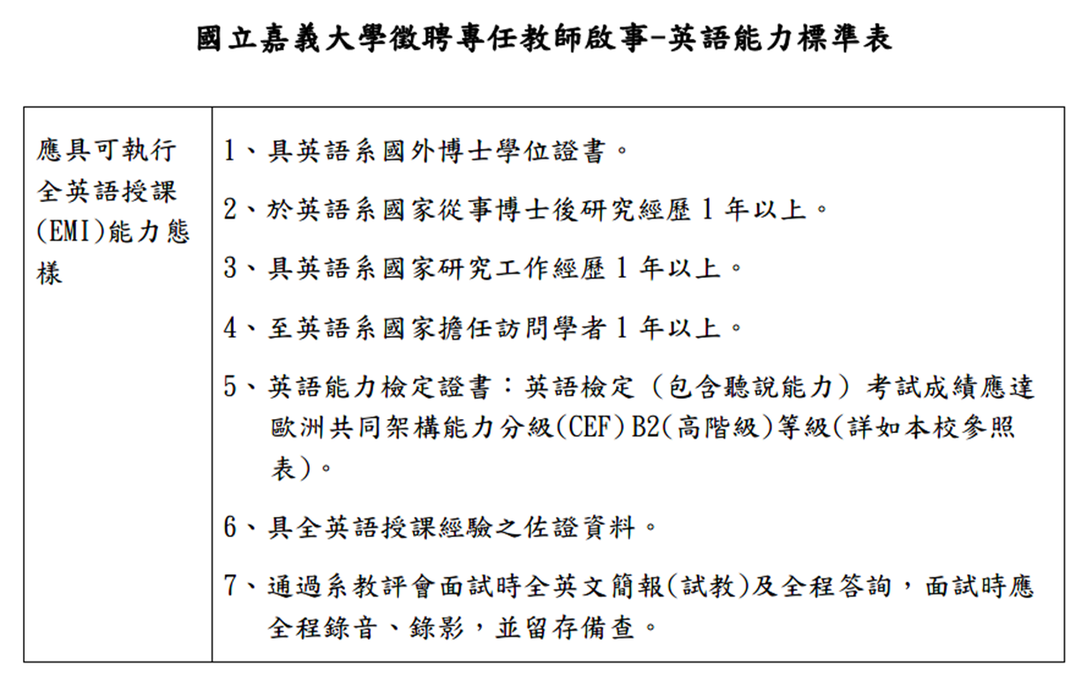
(四)英語能力確認
須符合本校徵聘專任教師啟事-英語能力標準表所列各款條件之一。

Slide 30
英語能力檢核重點
檢附英文檢定證書者，應注意檢定證書是否包含聽、說成績，未包含聽、說成績之檢定證書，不予採計。
如應徵者檢附「具全英語授課經驗之佐證資料」，佐證資料須為大專校院開授全英文課程(課程期間至少達一學期)之授課證明，以官方證明文件尤佳，或授課大綱足可證明有開課之實亦可。
應徵者如檢附雙語教師課程結業證書或接受全英文教學授課、或接受英語教學研習之證明，僅足證明曾獲訓練，因未曾實際教學，不足採認為具全英文授課能力。
應徵者檢附英文口試、參加研討會全英文發表等佐證資料，因類此佐證資料全英文演說時間不長，不足採認為具全英文授課能力。
應徵者如未檢附或不符合具可執行EMI全英語授課能力證明，擬以「通過系教評會面試時全英文簡報(試教)及全程答詢，面試時應全程錄音、錄影，並留存備查」，請務必於系教評會面試時全英文簡報(試教)及全程答詢，面試時應全程錄音、錄影，並留存備查。

Slide 31
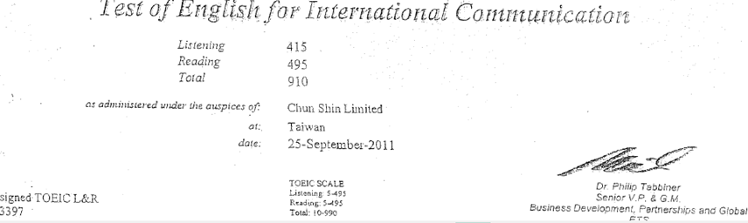
錯誤案例1、未包含聽、說成績之檢定證書
缺乏口說的成績
回前頁

Slide 32
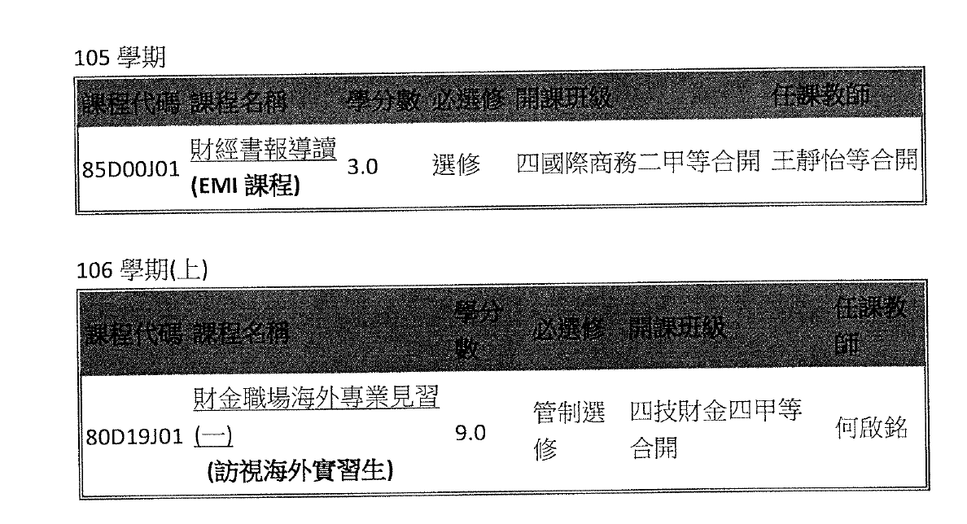
範例1、全英語授課經驗之佐證資料
回前頁

Slide 33
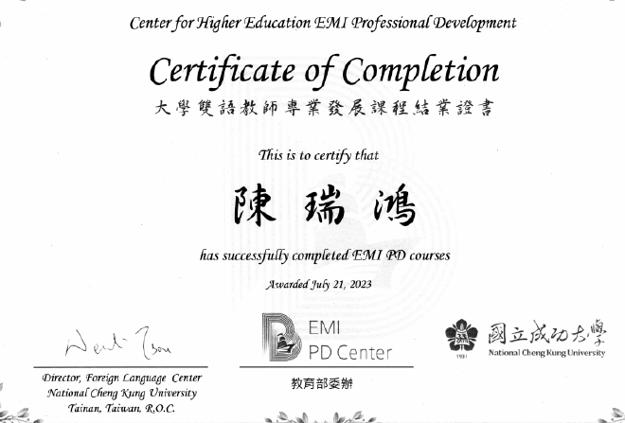
錯誤案例2、英語教學研習之證明
回前頁

Slide 34
(五)著作確認
1、須符合專科以上學校教師資格審定辦法第21條至第24條之規定。
2、須符合公告所訂資格條件(依各系公告內容檢核，以下以本校範本為例)：
(1)至少有一篇該學院所訂一級期刊著作。
(2)該學院所訂一級期刊著作，得列入博士學位取得前三年起至收件截止日之著作。
(3)擬應聘副教授等級以上者，其送審著作應為徵聘公告截止日前五年內之成果。

Slide 35
(五)著作確認之查核重點
1、代表作如為合著之期刊論文，應為第一作者或通訊作者，如為合著專書應載明其貢獻度。又代表作如為合著，應繳交合著人證明。
2、如代表著作擇選專書或期刊，均應已出版或已發表。
3、請檢查應徵者之著作目錄一覽表，擬聘副教授級(含)以上所填5篇著作是否為公告截止日前五年內之成果。如有超過該段期間著作，請應徵者於系教評會審議前重行擇定著作並填寫著作目錄一覽表。
4、請檢查應徵者之著作目錄一覽表，如擬聘助理教授職級，所填至多5篇之著作是否取得博士學位前三年起至收件截止日之著作。如有超過該段期間著作，請應徵者於系教評會審議前重行擇定著作並填寫著作目錄一覽表。
5、如擬聘助理教授級，得以博士論文送審，請與應聘者確認是否改列博士論文為代表著作，如確定調整改列代表作，請於系教評會重新填寫著作目錄一覽表，並請依重新填寫著作目錄一覽表(含代表作及參考作)送外審。

Slide 36
(六)辦理外審
1、須辦理外審：
(1)擬聘助理教授級，未具助理教授證書。
(2)擬聘副教授(含)以上層級(無論是否具證書，均須辦理外審)。

Slide 37
(六)辦理外審注意事項
1、請依據本校辦理教師著作外審作業注意事項及各系自訂外審規定辦理。
2、外審審查人應符合低階不得高審原則。舉例：擬聘教授等級者，外審審查人不得為副教授(含)以下。
3、外審審查人具有下列情形之一者，應迴避審查：
（1）送審人之研究指導教授。
（2）送審人代表作之合著人或共同研究人。
（3）現與送審人同校或曾與送審人同一系所服務者。
（4）與送審人有親屬關係者或行政程序法第32條有關規定者。

Slide 38
(六)辦理外審注意事項
4、請將應徵者所填確認版之著作目錄一覽表之著作(應含代表作及參考作)全數送外審。
5、外審及格成績：6位校外學者專家審查，外審成績通過者至少須有4位審查人評定70分以上，且剔除最高分及最低分之審查分數後之4位審查人評定成績平均須達70分以上；惟聘任為教授者，至少須有4位審查人評定75分以上，且剔除最高分及最低分之審查分數後之4位審查人評定成績平均須達75分以上。
6、如外審審查人僅打分數，未填寫評語，應送回原外審審查人確認及填寫。
7、為達保密，外審審查人送回之資料，審查意見應加以整理，手寫者重新打字及校對。外審審查人意見提供教評會參考時，應以代號辨別。

Slide 39
常見錯誤態樣
應徵者所填確認版之著作目錄一覽表之代表著作為期刊論文，系所卻以博士論文送外審。(X)
應徵者所填確認版之著作目錄一覽表，代表作及參考作共有3篇，學系僅將代表作送外審。(X)
回前頁

Slide 40
(七)教評會組成之查核重點
1、系級教評會教授人數不少於三分之二。 院級教評會均由教授組成。
2、委員無任期中講學、研究、進修、休假研究六個月（含）以上或留職停薪者之情事。
3、如有副教授擔任委員(含當然委員)時，應迴避教授級之聘任案。(避免低階高審)

Slide 41
(七)教評會組成之查核重點
4、另委員與應聘人有下列情事之一者，應自行迴避：各級教評會委員於審查有關委員本人或其配偶、前配偶、四親等內之血親或三親等內之姻親或曾有此關係者之事項時，或為送審人學位論文之指導教授，或代表作之共同作者，應自行迴避，不得參與評審。
5、委員迴避時，不計入該項決議案之出席人數，迴避後之該案委員出席人數仍達全體委員三分之二以上（含）。
6、委員迴避後如不足法定應出席人數，得經教評會決議由各該院、系（所）務會議推選符合該教評會所定資格條件之校內外教師，依行政程序簽奉校長核可後聘任，擔任該議案之臨時委員，補足法定應出席人數，以行使委員職務，並應將臨時委員名單於事前通知當事人。

Slide 42
腦力激盪時間
Q:系教評會由5人組成，系主任為副教授，委員中一人為應徵者博士論文指導教授，該系擬新聘1名教授，請問該系系教評會該次會議有無效力？
A:委員迴避時，不計入該項決議案之出席人數，迴避2人後(主任及指導教授)，委員人數僅剩3人，未達三分之二以上。
系教評會由5人組成，系主任為副教授，委員中一人為應徵者博士論文指導教授，該系擬新聘1名副教授，請問該系系教評會該次會議有無效力？
A:委員迴避時，不計入該項決議案之出席人數，迴避1人後，委員人數剩4人，達三分之二以上。
系教評會由5人組成，系主任為教授，且為應徵者代表作合著人，該系擬新聘1名助理教授，該系教評會應如何開議？
A:主任迴避後，由剩餘4人互推一人為主席開議。(注意：倘剩餘4人中有任1人請假，該次會議仍屬無效。)

Slide 43
(八)教評會議決
1、應有全體委員三分之二以上（含）之出席，始得開議，且應經出席並參加表決委員三分之二以上（含）同意，始得通過。
2、委員迴避時，不計入該項決議案之出席人數，迴避後之該案委員出席人數仍達全體委員三分之二以上（含）。

Slide 44
(九)辦理工作許可之申請 (外籍教師才需要)
如聘任外國籍教師，請於三級教評會通過後，聘期開始前，儘速依「各級學校申請外國教師聘僱許可及管理辦法」規定，向教育部完成工作許可之申辦，經教育部核發聘僱許可，本校始得予聘任。
外籍教師聘僱許可線上申請系統：https://www.awpft.moe.gov.tw/
線上系統操作說明簡報檔：https://www.awpft.moe.gov.tw/File/8f823c71-1f1e-462b-ab5a-49c585639bdc.pdf
小提醒：外國籍兼任教師亦須申辦工作許可!

Slide 45
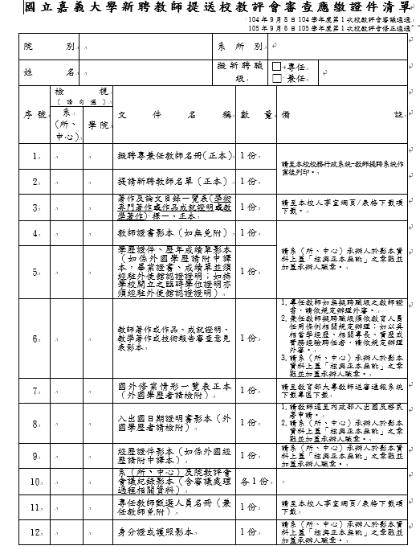
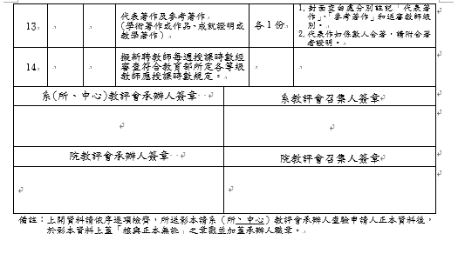

應繳證件清單

Slide 46
甄選人員合格名冊填寫注意事項
國立嘉義大學 學院 學系 專任教師甄選人員合格名冊 年 月 日
姓 名 | 出生日期 | 性別 | 學 歷 (請註明最高學歷畢業年月) | 經 歷 | 備 註 (應徵者如具中華民國以外之國籍者，請註明國籍名稱；如具教師證書者，請詳填教師證書之等級及字號)
ＯＯＯ | （民國）ＯＯ年ＯＯ月ＯＯ日 |  | ＯＯ大學 （民國）ＯＯ年ＯＯ月ＯＯ日博士畢業 | 1、（民國）年月日起，迄今(共計ＯＯ年)擔任ＯＯ(職務) 2、（民國）年月日起至（民國）年月日止迄(共計ＯＯ年)擔任ＯＯ(職務) 3、(以下請自行新增) | 具英語能力，並符合下列資格條件之一： 符合資格（勾選） ☑條件一（請敘明） □條件二（請敘明） □條件三（請敘明）
 |  |  |  |  | （擇一勾選） □獲推薦 □未獲推薦（請敘明理由）
符合資格情形，請務必繕打公告之資格條件並勾選
（一）大專以上學校全職教學經驗2年以上。
（二）博士後研究全職工作經驗2年以上。
（三）該領域業界全職工作經驗2年以上。

Slide 47
甄選人員不合格名冊填寫注意事項
國立嘉義大學 學院 學系 專任教師甄選人員不合格名冊 年 月 日
姓 名 | 出生日期 | 性別 | 學 歷 (請註明最高學歷畢業年月) | 經 歷 | 備 註 (應徵者如具中華民國以外之國籍者，請註明國籍名稱；如具教師證書者，請詳填教師證書之等級及字號)
ＯＯＯ | （民國）ＯＯ年ＯＯ月ＯＯ日 |  | ＯＯ大學 （民國）ＯＯ年ＯＯ月ＯＯ日博士畢業 | 1、（民國）年月日起，迄今(共計ＯＯ年)擔任ＯＯ(職務) 2、（民國）年月日起至（民國）年月日止迄(共計ＯＯ年)擔任ＯＯ(職務) 3、(以下請自行新增) | 未符合資格 具體理由:__________
未符合資格或未獲推薦之理由不具體明確
✔未具大專以上學校全職教學經驗、博士後研究全職工作經驗2年或該領域業界全職工作經驗
✖資格不符－> 應具體說明資格不符之原因。
✖經系教評會審議未獲推薦－>應具體說明系教評會審議過程，結果不獲推薦。

Slide 48
人事室業務宣導
性平三法修正，請同仁尊重多元性別意識
https://www.google.com/search?sca_esv=3b07b09e3325eaa7&tbm=vid&sxsrf=ADLYWIJdCueaaSXUIBZGD8mUKAXJWdCHPg:1721647316691&q=%E6%80%A7%E5%B9%B3%E5%AE%A3%E5%B0%8E%E5%BD%B1%E7%89%87&sa=X&ved=2ahUKEwjhqvWFxLqHAxUDc_UHHcPNILMQ8ccDegQIDhAF&biw=1536&bih=729&dpr=1.25#fpstate=ive&vld=cid:21e8f378,vid:paw-Ermt1DE,st:0

Slide 49
謝謝聆聽 敬請賜教

